Slide 1
AFET YÖNETİMİNDE YEREL YÖNETİMLER VE SEKTÖRLER ARASI İŞBİRLİĞİ
Gülsüm ŞANLI ERKEKOĞLU

Slide 2
GİRİŞ
Afet öncesinde, anında ve sonrasında zararın azaltılmasına yönelik yürütülecek çalışmaların başarılı bir şekilde yerine getirilebilmesi için,
kamu kurumların, üniversitelerin, özel sektörün ve sivil toplum kuruluşlarının arasında
sorumlulukların, kaynakların, bilginin, uzmanlığın, tecrübenin paylaşımı için kurumlar arası iş birliği, iletişim ağı ve eşgüdüme gerek vardır (1).

Slide 3
Merkeziyetçi/Bürokratik Afet Yönetimi
Geleneksel Afet Yönetimi Yaklaşımı: afetlerle mücadeleye yönelik görev ve sorumlulukları ağırlıklı olarak merkezi yönetimlere yüklemekte diğer kurumsal aktörleri ise göz ardı etmekte
Komuta-kontrol esasına dayalı biçimde yetki ve sorumlulukların yukarıdan aşağıya doğru kurgulandığı ve bunun doğal sonucu olarak yönetim süreçleriyle ilgili görevlerin büyük ölçüde merkezi kamu örgütlerinde toplandığı bir yönetim modeli (2)

Slide 4
Yeni Bir Afet Yönetimi Yaklaşımı
1990 sonrası → Çok sayıda büyük felaket→ Toplumlar afetlerle mücadele etmek için idari, teknik ve kurumsal anlamda yeni arayışlarda
Teoride ve pratikte yaşanan bu değişimlerle→ Görev ve sorumluluklar merkezi idarelerden, yerel yönetimlere ve hükümet dışı aktörlere aktarıldığı yeni bir afet yönetimi yaklaşımı
Yeni afet yönetimi yaklaşımı, yerel dinamikleri ön plana çıkaran, toplum katılımını önemseyen, farklı sektörlerden çok sayıda aktör arasında işbirliğinin gerekliğini vurgulayan bir model (2-5)

Slide 5
Türkiye’de Afete Müdahale Organizasyonu
1988’de 88/12777 sayılı Yönetmelik
Kamu dışı tek aktör olan Kızılay hariç tutulursa afet yönetimine yönelik sorumlulukları kamu kurumlarında
Hiyerarşik bir yapı ve komuta-kontrol esası
1999 Marmara Depremleri, 2005 Kuş Gribi Salgını ve 2011 Van Depreminde mücadelede yetersiz kalma→ Modern yönetim pratiklerini içeren yeni bir müdahale planı hazırlama ihtiyacını
2013’te Afet ve Acil Durum Müdahale Hizmetleri Yönetmeliği (6)

Slide 6
Türkiye’de Afete Müdahale Organizasyonu
Afet ve Acil Durum Müdahale Hizmetleri Yönetmeliği kapsamında TAMP (Türkiye Afete Müdahale Planı)
Merkeziyetçi/bürokratik afet yönetiminden→ Çok aktörlü bir afet yönetişimine geçiş
Merkezi yönetim, yerel yönetimler, özel sektör ve sivil toplum kuruluşları arasında yönetişime dayalı işbirliği ağları ön plana çıkmakta
Kurumlar arası iletişimi sağlamakla görevli haberleşme hizmet grubu, kuraklık olay türü haricindeki tüm afet olay türlerinde müdahale senaryosu içine dahil edilmekte (7-8)

Slide 7
Afet ve Acil Durum Yönetimi Başkanlığı (AFAD)
Görev ve yetkileri tek bir çatı altında toplanan AFAD’a
afetlerin önlenmesi ve zararlarının azaltılması,
afetlere müdahale edilmesi ve
afet sonrasındaki rehabilitasyon çalışmalarının hızlıca tamamlanması
amacıyla gerekli planlanma, yönlendirme, destekleme, koordine etme ve etkin uygulanma faaliyetleri için ülkenin tüm kurum ve kuruluşları arasında işbirliği sağlama görevi ve sorumlulukları verilmiştir (7).

Slide 8
Afet ve Acil Durum Yönetimi Başkanlığı (AFAD)
Ulusal ve yerel düzeyde planlama, eğitim ve afetlere hazırlık konularında
tüm bakanlık, kurum ve kuruluşları
koordine etme,
hizmet grupları ile afet ve acil durum yönetim merkezlerinin hazırlıklarını ve
olay bölgesi çalışmalarını izleme ve yönlendirme (7)

Slide 9
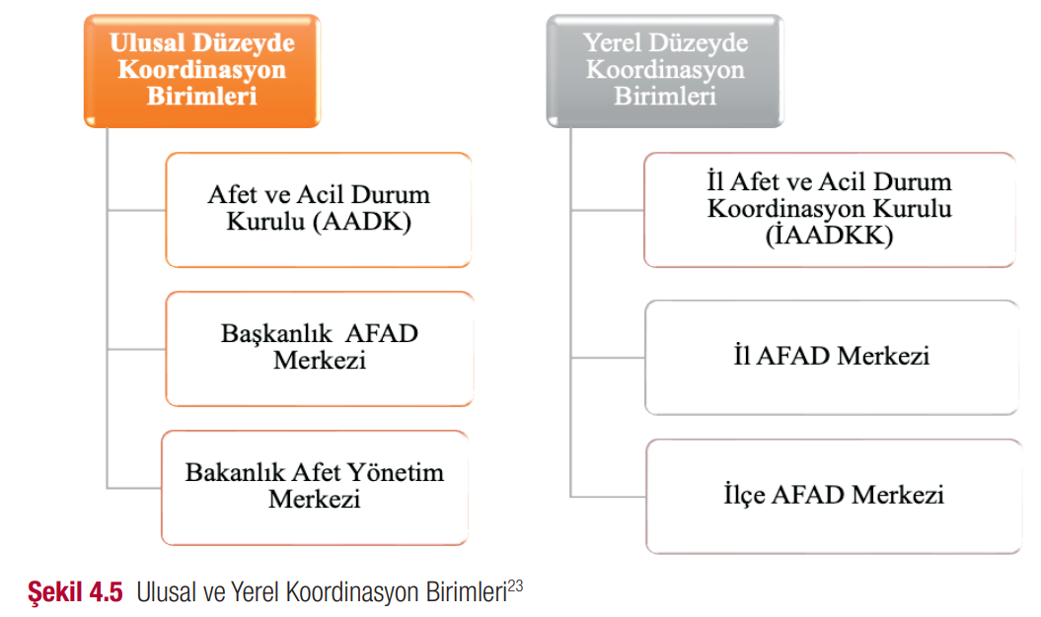
Ulusal ve Yerel Koordinasyon Birimleri (7)

Slide 10
Afet ve Acil Durum Kurulu (AADK)
Afet ve acil durumlara dair politikaları belirleme
Afet ve acil durum olayları öncesi ve sonrasında yapılması gereken çalışmalar hakkında öneriler sunma ve kurumlara rehberlik etme
Olay sırasında gelen bilgileri değerlendirerek alınacak önlemleri belirleyip uygulanmasını sağlama ve denetleme
Kurumlar arası ve yurt dışı kaynaklarla koordinasyonu sağlama (7)
ULUSAL

Slide 11
Başkanlık AFAD Merkezi
Afet ve acil durumlar ile AFAD’tan sorumlu Bakan veya yetkilendirileceği Bakan Yardımcısı başkanlığında,
Ana çözüm ortağı bakanlıkların Bakan Yardımcısı veya görevlendirilen Üst Düzey Yönetici,
Diğer kurum ve kuruluşlardan Üst Düzey Yönetici Temsilcilerinden oluşmakta (7)
ULUSAL

Slide 12
Bakanlık Afet Yönetim Merkezleri (AYM)
Bakanlıklarda Bakan Yardımcısı veya yetkilendirilecek Üst Düzey Yönetici Başkanlığında
7/24 saat esası (7)
ULUSAL

Slide 13
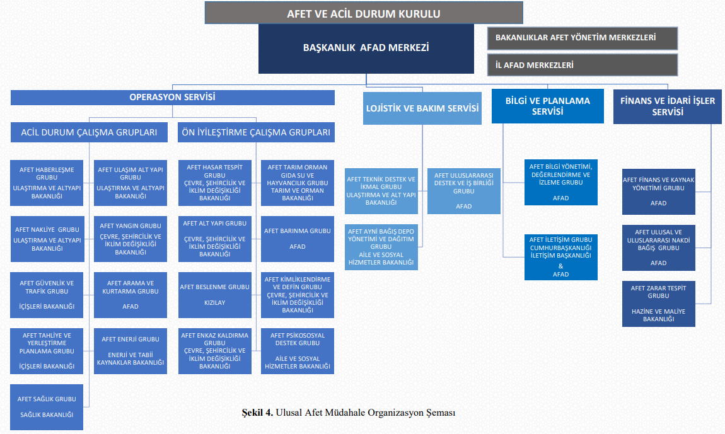
ULUSAL
(7)

Slide 14
İl Afet ve Acil Durum Koordinasyon Kurulu (İAADKK)
Vali başkanlığında
İl AFAD Müdürü,
Garnizon Komutanı,
Belediye Başkanı,
İl Özel İdare Genel Sekreteri ve hizmet grubundan sorumlu İl Müdürleri,
İhtiyaç duyulan diğer İl Yöneticileri,
Bir Muhtar,
STK Temsilcilerinden oluşmakta
YEREL
Rutinde yılda en az iki defa,
Afet ve acil durum hallerinde talimat beklemeksizin valinin başkanlığında İl AFAD Merkezinde toplanmakta (7)

Slide 15
İl AFAD Merkezi
Vali veya yetkilendireceği Vali Yardımcısının başkanlığında
7/24 s çalışma esasına göre görev yapmakta
Sekretaryasını İl Afet ve Acil Durum Müdürlüğü yürütmekte
Ulusal düzeyde müdahale organizasyon şemasında yer alan dört temel servis (operasyon, lojistik ve bakım, bilgi ve planlama, finans ve idari işler servisi) il düzeyinde de aynı şekilde düzenlenmekte,
Servisler sorumlu vali yardımcıları tarafından koordine edilmekte
YEREL
İlçe AFAD Merkezi→ ihtiyaç duyulan ve nüfusu 50.000’in üzerinde olan ilçelerde (7)

Slide 16
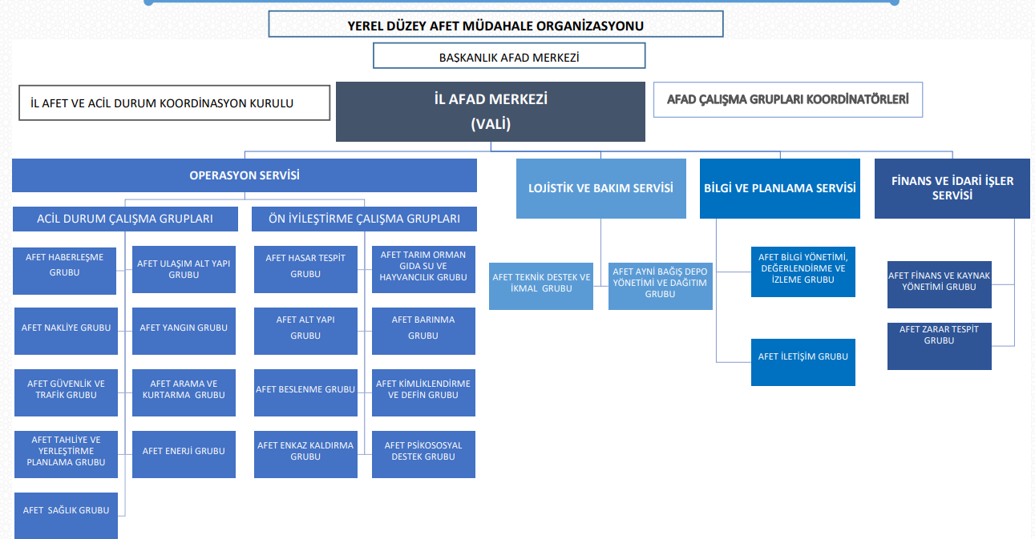
YEREL
(7)

Slide 17
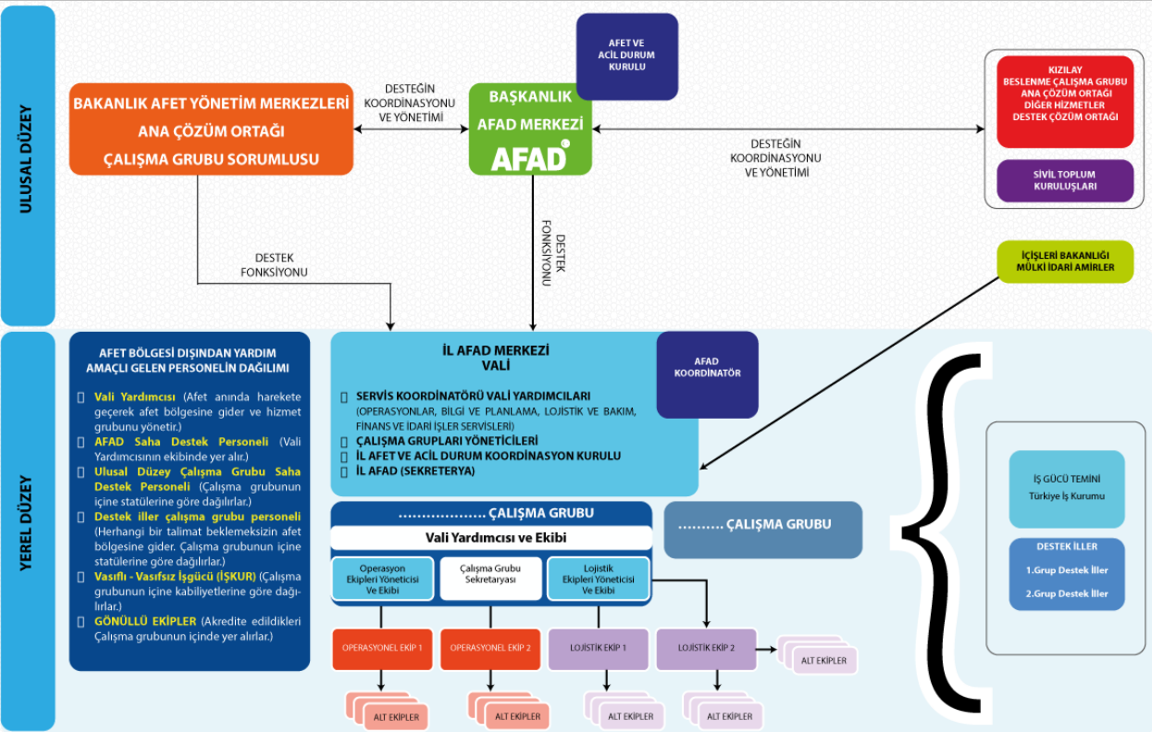
Müdahale Sistemi
(7)

Slide 18
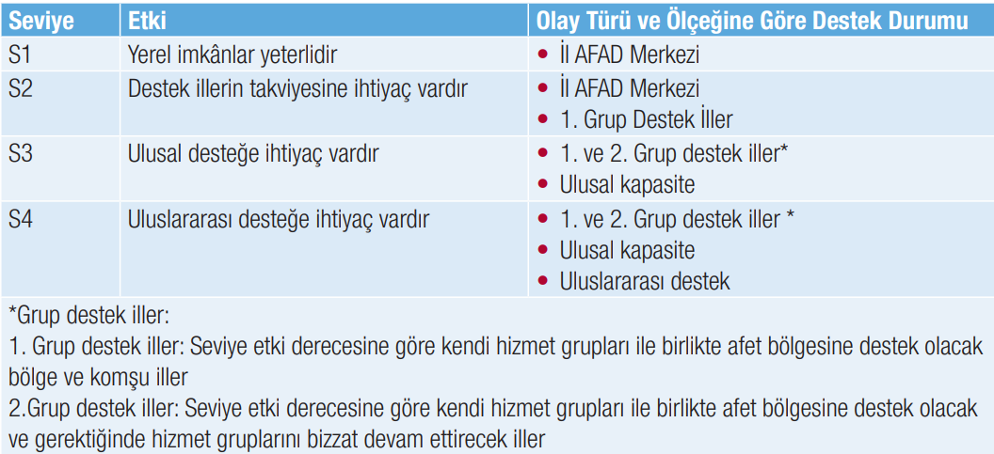
Müdahale Seviye Etki Derecesi ve Olay Tür ve Ölçeğine Göre Destek Durumu(7)

Slide 19
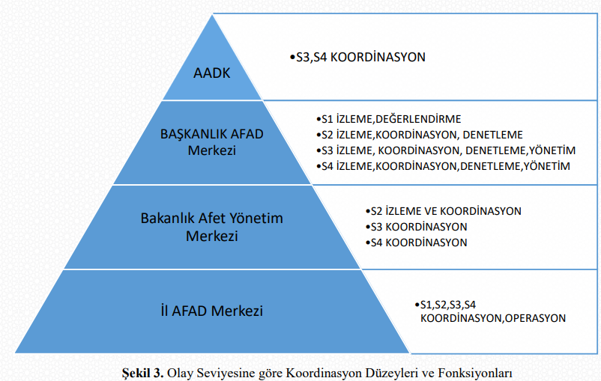
Afetlerde Olay Seviyesine Göre Koordinasyon Düzeyleri ve Fonksiyonları (7)

Slide 20
Afet Yönetişiminde İşbirliği Ağlarının Önemi (2020) Kocaeli-Doktora Tezi
220 kurum arasındaki ağ incelenmiş
Merkezileşmenin yüksek olduğu
İlişkilerin büyük çoğunluğunun tek taraflı olduğu bir ağ yapısı
Mevcut afet yönetimi ağı, dayanışma ve birlikte çalışma açısından yeteri kadar sosyal sermaye üretememekte, var olan bağlantılar ağdaki küçük bir grup aktör etrafında toplanmakta ve bağlantılar eşit olmayan bir şekilde dağılmakta (6)

Slide 21
Sonuç
Afetlerde oluşan zararın büyüklüğü giderek arttığından günümüzde hiç bir kurum ya da kuruluş tek başına afet gibi karmaşık bir sürece mücadele etmek için yeterli kaynak ve kapasiteye sahip değil
Bu sebepten merkeziyetçi hiyerarşik afet yönetiminden vazgeçilerek afet yönetişimine geçilerek hem afet öncesi riskleri hem de afet esnasında ve sonrasında oluşacak hasarı azaltmak için ortak akıl ile hareket edilmeli
AFAD yönetiminde üniversitelerden, sivil toplum kuruluşlarından ve özel sektörden de makul ölçüde üyeler yer almalı (8).

Slide 22
Kaynakça
Ortaç G,Yıltas-Kaplan D. Afet Yönetimi ve Kablosuz İletişim Sürekliliğine Genel Bakış. Türk Doğa ve Fen Dergisi. 2021;10(1): 316-326.
Balamir M. Afet politikası risk ve planlama. Türk Mühendis ve Mimar Odaları Birliği Afet Sempozyumu Bildiriler Kitabı. 1. Baskı. Ankara: TMMOB; 2007: 31-45.
Drabek T. Emergent structures. In: Dynes R, Marchi B, Pelanda C, eds. Sociology of Disasters: Contribution of Sociology to Disaster Research. 1st ed. Milan, Franco: Angeli Libri; 1987:259-91.
Waugh WL, Streib G. Collaboration and leadership for effective emergency management. Public Administration Review. 2006;66: 131-40.
Sudhipongpracha T. Local Emergency Management in Decentralized Thailand: Analysis of Thai Municipal Administrators’ Perceptions of Democratic Accountabilities in the Post-decentralization Era. Journal of Asian Public Policy. 2014;7(3):259-74.
Yavuz Ö. Afet yönetişiminde işbirliği ağlarının önemi: Kocaeli örneği [Doktora tezi]. Çanakkale: Çanakkale Onsekiz Mart Üniversitesi; 2020. Erişim tarihi: https://acikbilim.yok.gov.tr/handle/20.500.12812/605230 (Erişim tarihi:25.09.2023)
T.C. Cumhurbaşkanlığı. Türkiye Afet Müdahale Planı (TAMP) [Internet]. Resmî Gazete 2022. Available from: https://www.resmigazete.gov.tr/eskiler/2022/09/20220915-28.pdf.
Afacan İ. Afetlerde kurumlar arası işbirliği. Vehid S, editör. Afetlerde Güncel Bilgi ve Yaklaşımlar. 1. Baskı. Ankara: Türkiye Klinikleri. 2022:14-6.

Slide 23
TEŞEKKÜRLER

